Slide 1

Cahier des charges
ShopyMe
by HA & associate

Slide 2
Informations sur le projet
Nom du projet: | ShopyMe
Référence : | SHO-2021-CDC
Type de document: | Cahier des charges
Edité par: | Hninn A.

Slide 3
Sommaire
3
Introduction ............................................................................................................................................4
Contexte ..................................................................................................................................................................................4
L’existant ..................................................................................................................................................................................4
Description de la demande ............................................................................................................................................7
Les objectifs ..................................................................................................................................................................................7
Les fonctions du produit ............................................................................................................................................8
Diagramme Use Case ………………………………………………………………………………………………………………………………...12
Arborescence du site ..........................................................................................................................................14
Contraintes ..........................................................................................................................................16
GANT T ..........................................................................................................................................19
Logiciels utilisés ..........................................................................................................................................21
Devis ..........................................................................................................................................23

Slide 4
Introduction
Contexte
ShopyMe est une plateforme e-commerce basée sur les produits alimentaire asiatiques en haute qualités et les produits made-in-France, et faire lien entre les vendeurs et les acheteurs facilitant un paiement sécurisé. Elle sera disponible via un site internet et web mobile, ainsi sur les applications mobiles prochainement.
L’existant
Il y a plusieurs plateforme e-commerce asiatiques,
www.asianmarket.fr
www.kimchi-passion.fr
www.asie-gourmande,fr et encore,
mais le but de ShopyMe est de trouver les produits alimentaire locaux asiatiques en haute qualité, qui n’existais pas sur le marché français et ainsi pour les produits made-in-France de trouver les clients en travers le monde pour les vendeurs français.

Slide 5
Tableau comparatif de ShopyMe par rapport à ses concurrents :
 | ShopyMe | Asianmarket | Kimchi-passion
Produits asiatiques en haute qualité | √ | x | x
Site web et web mobile | √ | √ | √
Application mobile | √ | x | x
Produits locaux n’ont pas trouver sur marché français actuellement | √ | x | x
Paiement sécurisé | √ | √ | √
Livraison gratuite dès 50€ | √ | x | x
Retours possible | √ | √ | √
Service client 24/7 | √ | x | x

Slide 6
Analyse SWOT
Positif
- Plus de référence en produit qualité
- Une expérience utilisateur optimisée
- Vendeur directe
- Un marché de croissance constante
- Peu de coûts fixes pour lancer la boutique
- Réseau de partenaires influenceurs
Négatif
- Manque de connaissance au marketing
- Faible capacité financière au démarrage
- Produits à faible marge
- Possibilité de se faire rattraper par un concurrent plus rapide
- Législation peu favorables
- Environnement économique incertain
Interne
Externe

Slide 7
Description de la demande
Les objectifs
ShopyMe est de trouver les produits locaux asiatiques n’existait pas sur le marché français, ShopyMe a donc recherché les vendeurs locaux pour avoir ses produits local et qualité.
ShopyMe cible aussi les clients asiatiques qui recherche les produits made-in-France.
La charte graphique doit être proposée par le prestataire, en respectant les consignes suivantes;
La charte graphique doit être moderne et épurée. Utiliser les inspirations ci-dessous
La couleur dominante du site sera le Gris clair : #cfe3de
La couleur secondaire, utilisée pour les titres, les boutons, et autres éléments de navigation sera le vert : #00b88d
ShopyMe se réserve le droit de fournir directement le logo à utiliser. Si le prestataire souhaite proposer un logo, il peut alors proposer un devis pour le logo séparé du devis global.

Slide 8
Les fonctions du produit

Slide 9
Le site se décompose en 5 pages principales, toutes accessibles depuis le header du site, lui-même présent à l'identique sur l'ensemble des pages du site. Ces pages principales sont:
https://shopyme-shop.com
https://shopyme-shop.com/wishList
https://shopyme-shop.com/signin-user
https://shopyme-shop.com/service/contact
https://shopyme-shop.com/cart
Home
Envies
Login
Contact
Panier

Slide 10
Et les pages catégories sont ci-dessous;
Les pages du produits doivent inclus;
Riz
Nouilles
Vermicelles
Sauces
Ingrédients
Japonais
Corée
Chinois
Myanmar
Nom du produit
Référence du produit
Images du produit
Différent choix
Prix
Quantité à choisir
Descriptions du produit
Produits similaires
Produits pour l’accompagner

Slide 11
Le site devra s'afficher en multilingue, voici les 5 langues qui doivent être intégrées impérativement ;
En plus de ces pages principales, les pages suivantes doivent être accessibles depuis footer :
A propos
(https://shopyme-shop.com/we_are)
Nous sommes
CGVs
Mentions légales
Service client (https://shopyme-shop.com/service)
Inscription
Paiement sécurisé
FAQs
Communauté (https://shopyme-shop.com/community)
Applications mobile
Réseaux sociaux
Centre d’aide
Français
Anglais
Italien
Espagnol
Allemand

Slide 12
DIAGRAMME USE CASE

Slide 13
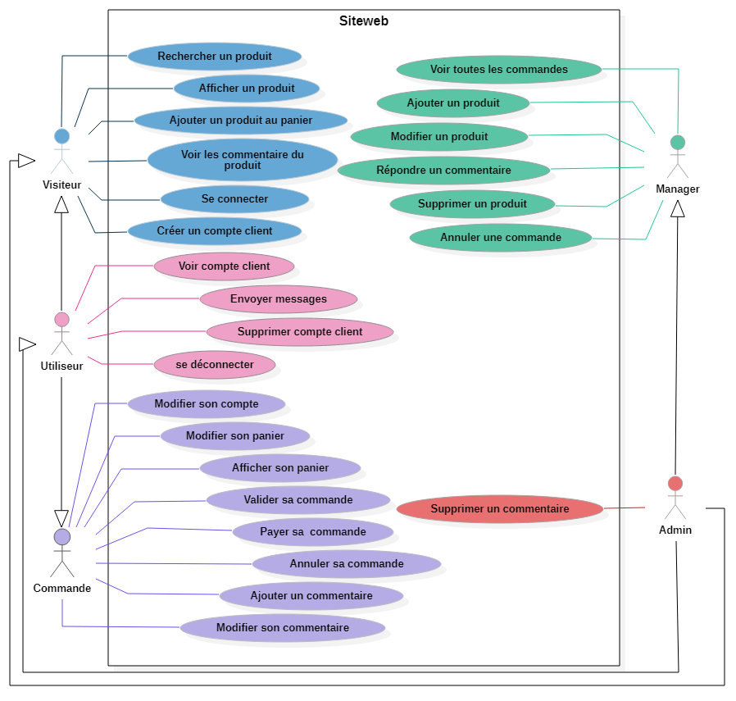

Slide 14
ARBORESCENCE DU SITE

Slide 15
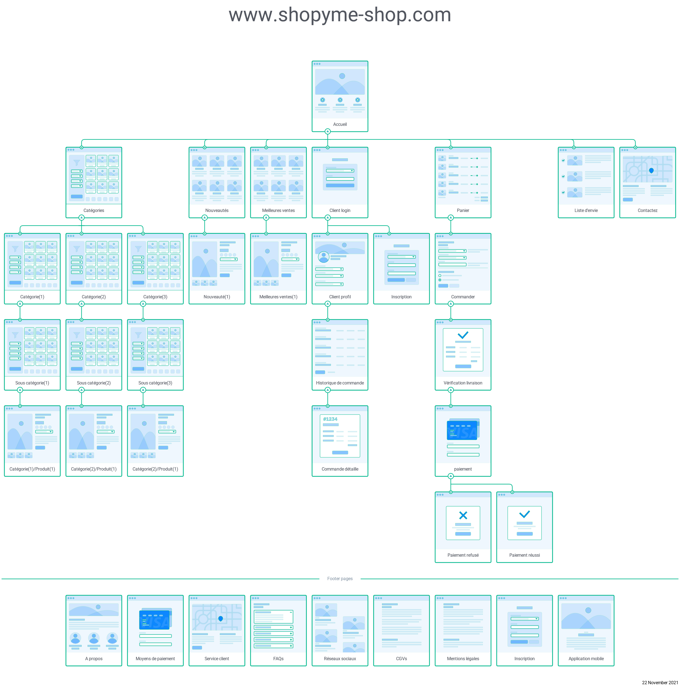

Slide 16
Contraintes

Slide 17
1. Le site devra respecter les contraintes suivantes :
Être compatible avec majorité des navigateurs web.
Responsive design pour adapter différentes appareils
Respecter de la législation sur les cookies (RGPD)
Contenu textuel optimisé SEO
Possibilité de mettre à jour le site
Limiter l’usage des langages de programmation qui ne sont plus utilisé dans l’entreprise à ce jour
2. prévoir l’intégration à Google Analytics pour permettre d’obtenir des statistiques de fréquentation du site.
3. Afin d’être en règle avec le règlement général sur la protection des données (RGPD), nous devons paramétrer le service tiers Google Analytics d’une certaine manière :
https://www.cnil.fr/fr/les-bases-legales/consentement
Et une page devra comportée les mentions légales du site.

Slide 18
4. La date limite de soumission d'un dossier de candidature est fixée au 10 octobre 2021. D'éventuelles soutenances orales auront lieu entre le 20 Octobre et le 10 Novembre 2021, et une sélection finale sera effectuée le 20 Novembre 2021.
Phase de prototype page(2 mois environ) : Construction des maquettes, validation des choix d'architectures et de technologies.
Phase de développement du pilote (1 mois environ) : Développement de l'ensemble des fonctionnalités, intégration des maquettes
Phase d'industrialisation (1 mois environ) : Intégration du catalogue de produits et des contenus.
L'objectif est donc un passage en production (livraison finale) le 10 Mars 2022.
Dans un premier temps, les échanges se feront exclusivement par email. Ne pas hésiter à contacter contact@haxxxx.com pour toute information complémentaire.
Le projet sera ensuite découpé en 3 phases :

Slide 19
Diagramme de GANT T du projet ShopyMe

Slide 20
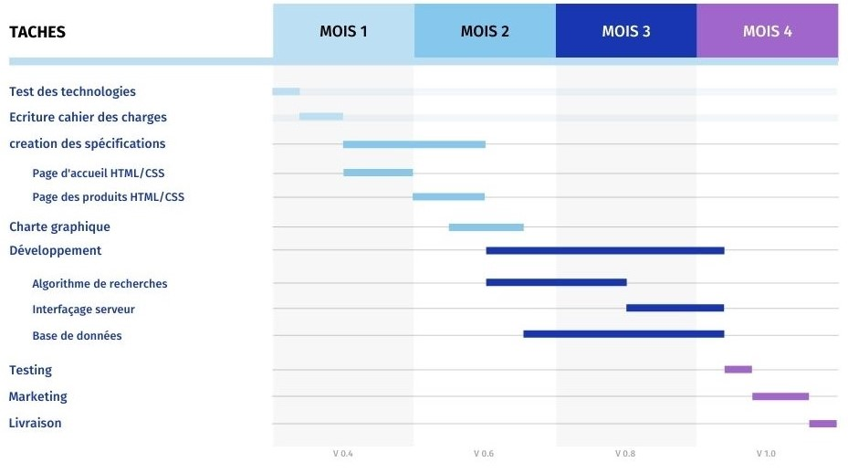

Slide 21
Logiciels utilisés
Technologies & outils retenus pour la réalisation du site

Slide 22
Nous utiliserons:
Et nous utiliserons aussi:
Git & Github pour la collaboration et la gestion de versions,
HTML 5 et CSS 3 pour mettre en place des contenus des pages,
Javascript pour manipuler les fonctionnalités,
SQL pour gérer les bases de données,
PHP pour les pages web dynamiques.
Adobe Illustrator pour la création de la charte graphique,
Visual Studio Code pour éditeur de code.

Slide 23
devis

Slide 24
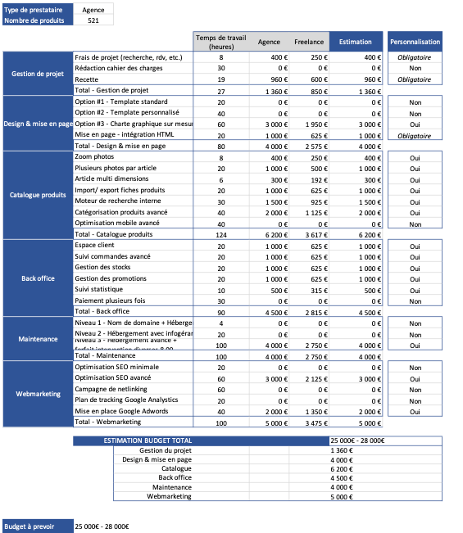

Slide 25
Merci !

